Slide 2
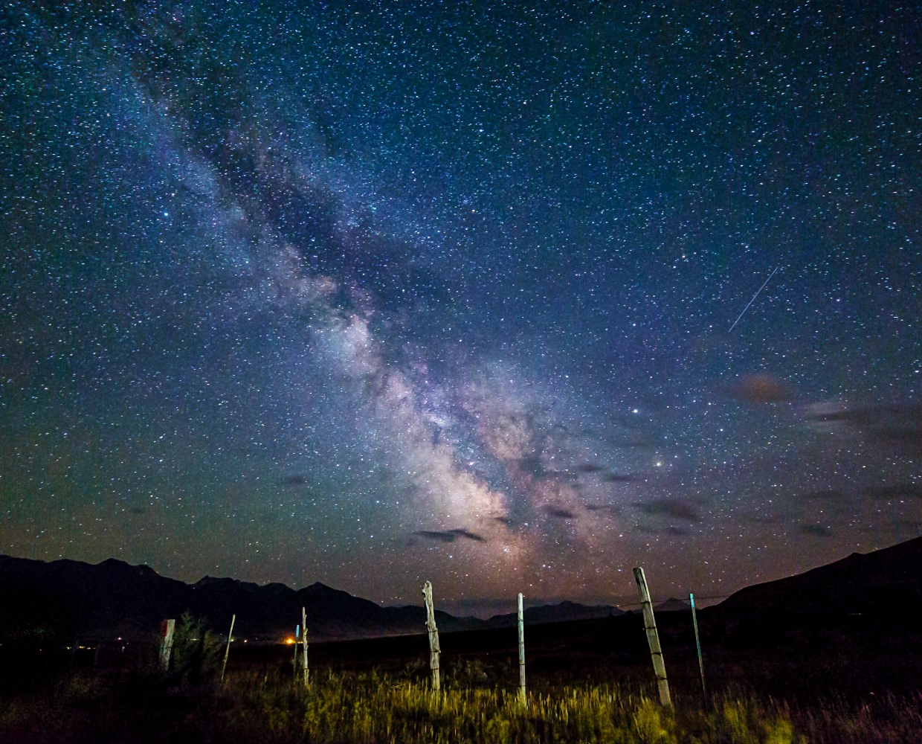

Slide 3
Genesis 15:6 (ESV)
⁶And he believed the Lord, and he counted it to him as righteousness.
Génesis 15:6 (LBLA)
⁶Y Abram creyó en el Señor, y Él se lo reconoció por justicia.

Slide 4
God’s Covenant with Abraham
El pacto de Dios con Abraham

Slide 5
Entering the Covenant
Entrando en el Pacto

Slide 6
Genesis 17:1–2 (ESV)
¹When Abram was ninety-nine years old the Lord appeared to Abram and said to him, “I am God Almighty; walk before me, and be blameless,
²that I may make my covenant between me and you, and may multiply you greatly.”
Génesis 17:1–2 (LBLA)
¹Cuando Abram tenía noventa y nueve años, el Señor se le apareció, y le dijo: Yo soy el Dios Todopoderoso; anda delante de mí, y sé perfecto.
²Y yo estableceré mi pacto contigo, y te multiplicaré en gran manera.
Entering the Covenant
Entrando en el Pacto

Slide 7
Genesis 17:10 (ESV)
¹⁰This is my covenant, which you shall keep, between me and you and your offspring after you: Every male among you shall be circumcised.
Génesis 17:10 (LBLA)
¹⁰Este es mi pacto que guardaréis, entre yo y vosotros y tu descendencia después de ti: Todo varón de entre vosotros será circuncidado.
Entering the Covenant
Entrando en el Pacto

Slide 8
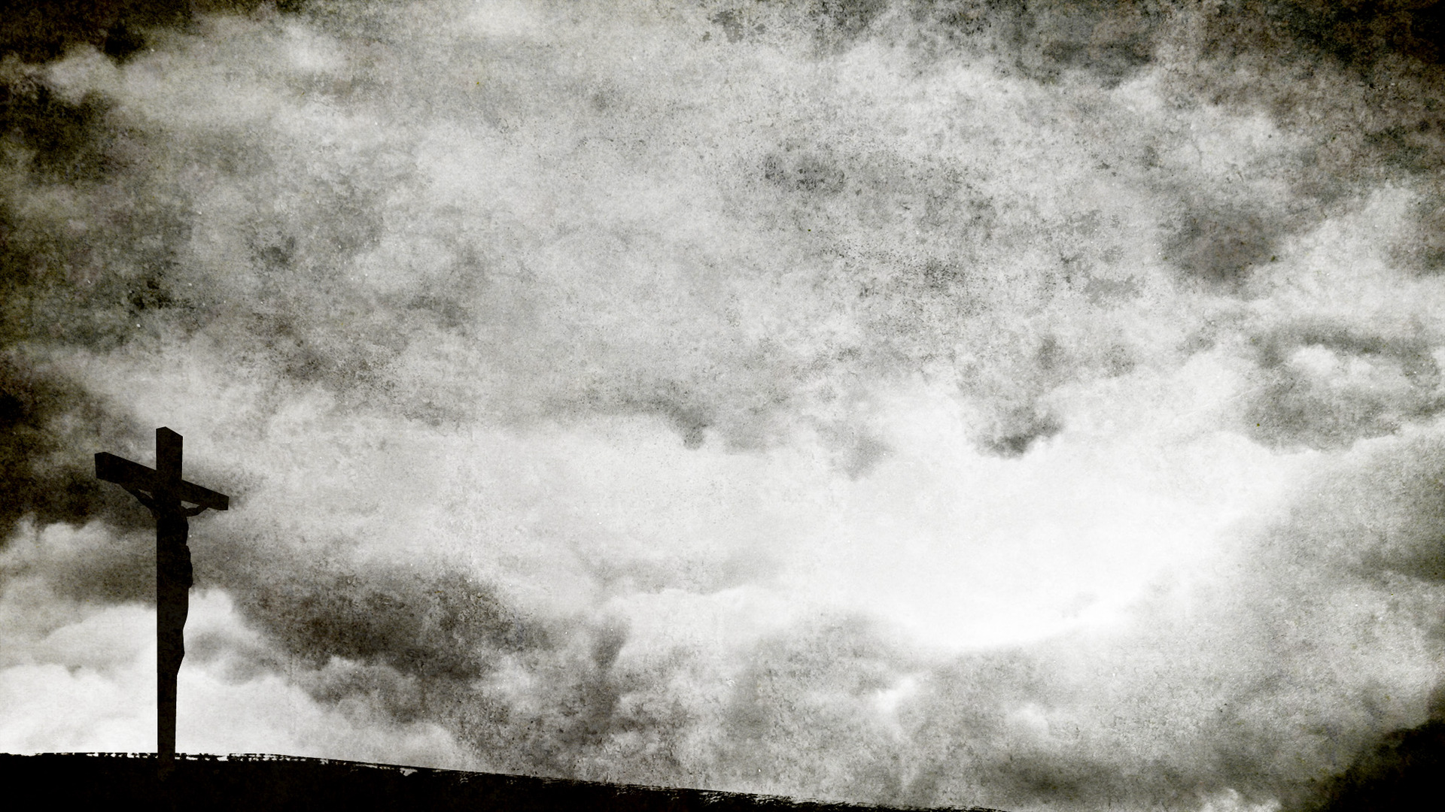
Matthew 26:28 (ESV)
²⁸for this is my blood of the covenant, which is poured out for many for the forgiveness of sins.
Mateo 26:28 (LBLA)
²⁸porque esto es mi sangre del nuevo pacto, que es derramada por muchos para el perdón de los pecados.
God’s Covenant with Us
El pacto de Dios con nosotros

Slide 9
Entering the Covenant
Entrando en el Pacto

